Slide 1
Tubes SKM
KELOMPOK 2:
ALIF FITRIANTO RAMADHAN
IMAM AHMAD SYAMIL
MUHAMMAD FAIZ FADEL
ACTIVE SUSPENSION
Menggunakan LQR Controller

Slide 2
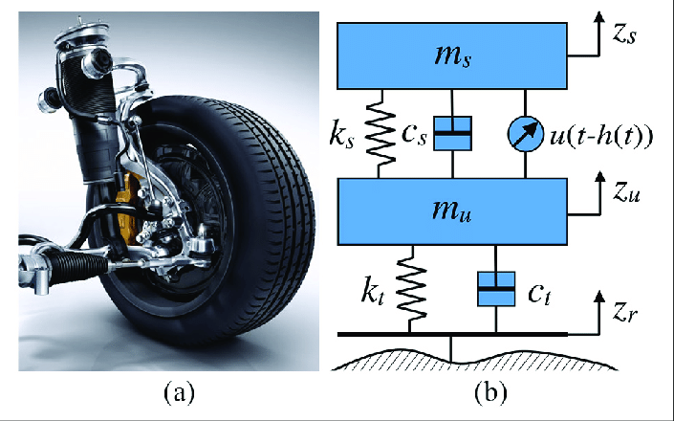
Active Suspension

Slide 3
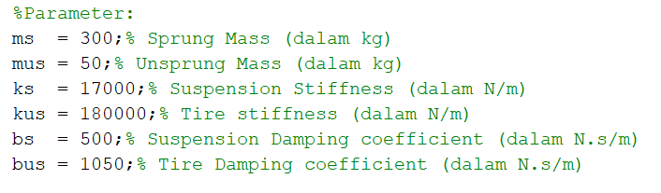
Parameter yang Dipakai pada Active Suspension

Slide 4
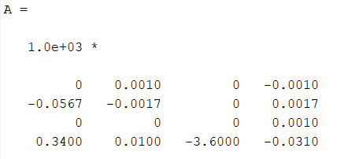
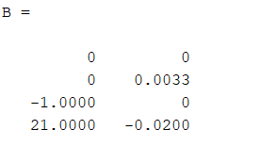
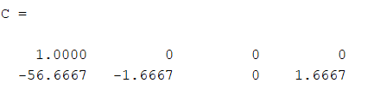
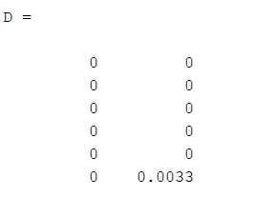

Model StateSpace
$A= \left[\begin{matrix}0 & 1 & 0 & −1 \\ −ks/ms & −bs/ms & 0 & bs/ms \\ 0 & 0 & 0 & 1 \\ ks/mus & bs/mus & −kus/mus & −(bs+bus)/mus\end{matrix}\right]$
$B=$ $\left[\begin{matrix}0 & 0 \\ 0 & 1/ms \\ 0 & 0 \\ −1 & 0\end{matrix}\right]$
$C= \left[\begin{matrix}1 & 0 & 0 & 0 \\ −ks/ms & −bs/ms & 0 & bs/ms\end{matrix}\right]$
$D= \left[\begin{matrix}0 & 0 \\ 0 & 0 \\ 0 & 0 \\ 0 & 0 \\ 0 & 0 \\ 0 & 1/ms\end{matrix}\right]$

Slide 5
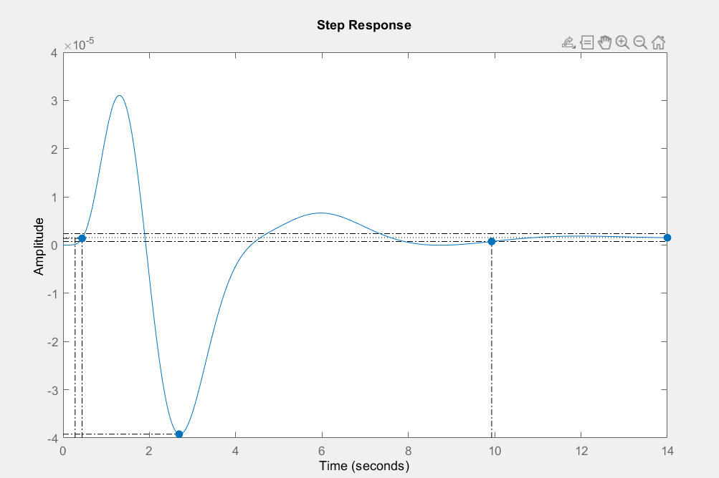
Step Response
1 | Rise Time | 0.162 s
2 | Overshoot | 3.92%
3 | Settling Time | 9.93 s

Slide 6

Controllability dan Observability
Karena rank sama dengan jumlah ordenya maka sistem controlable dan observable

Slide 7
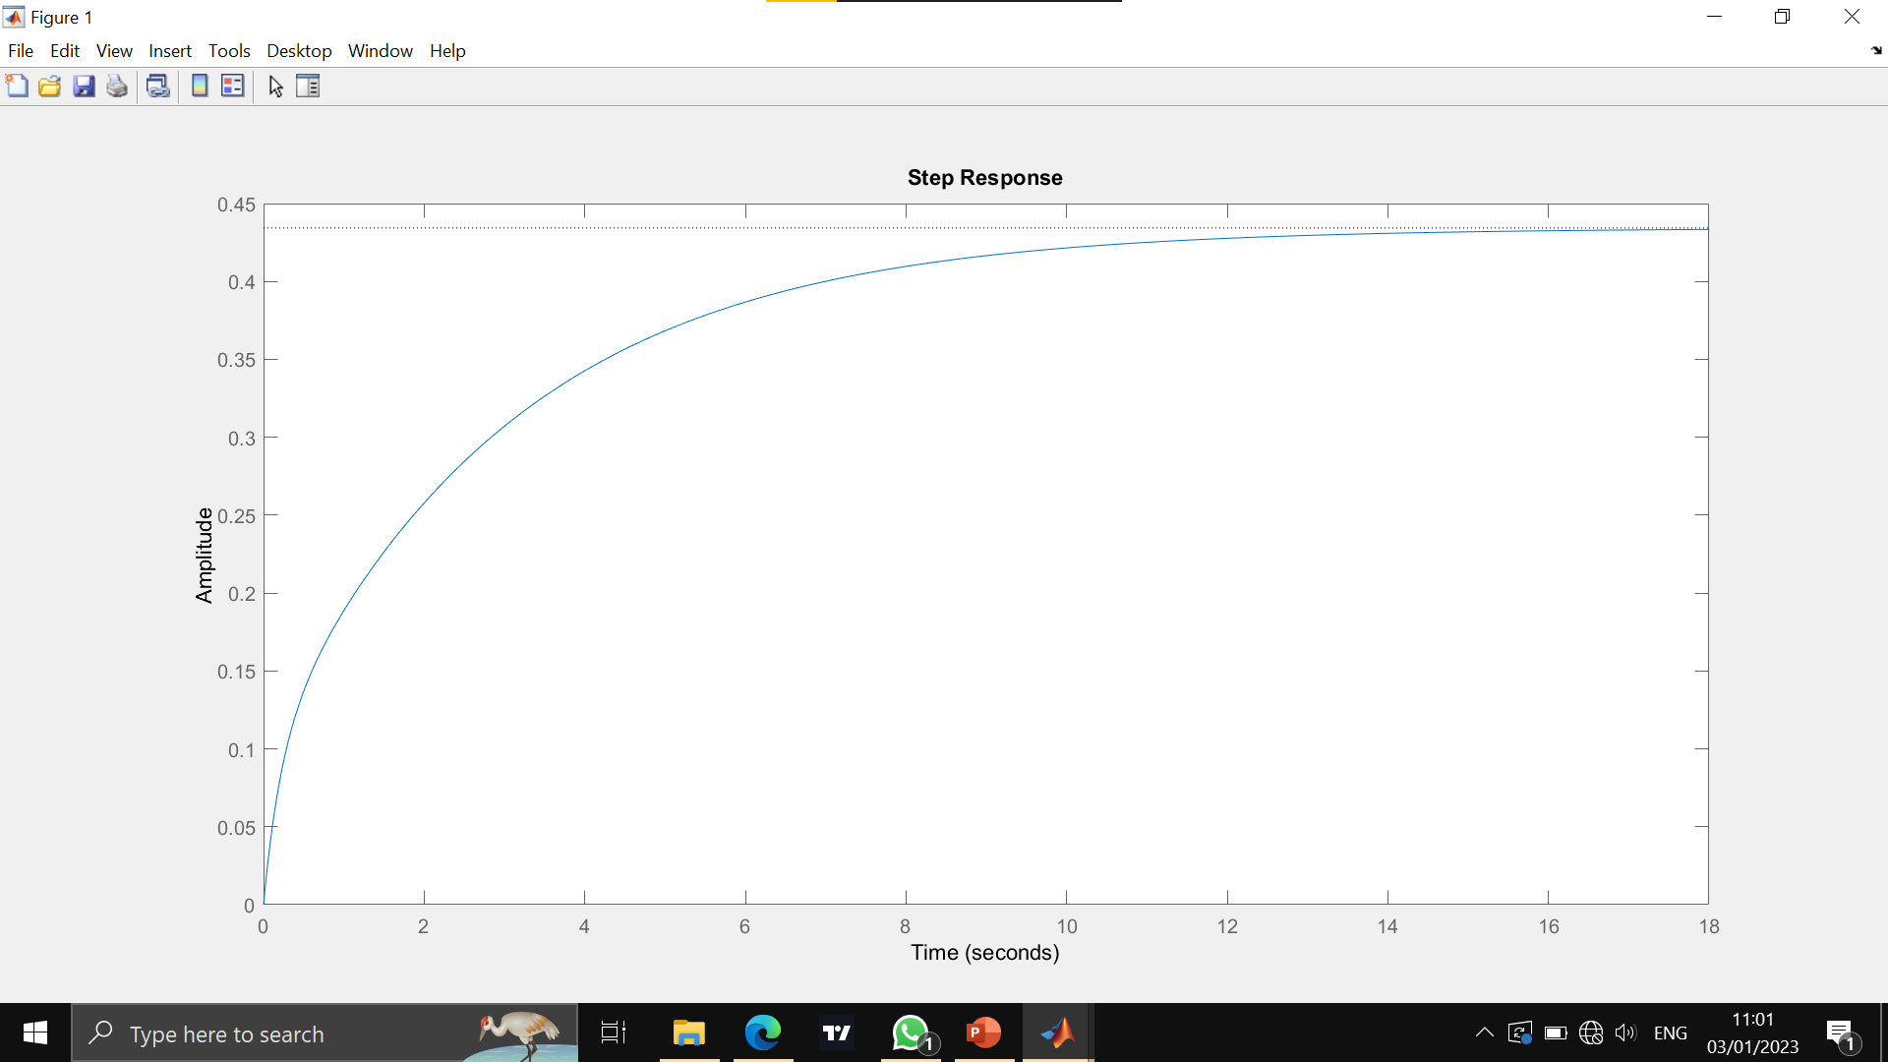
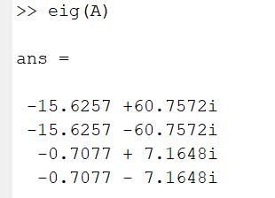
Nilai Eigen dan Kestabilan

Slide 8
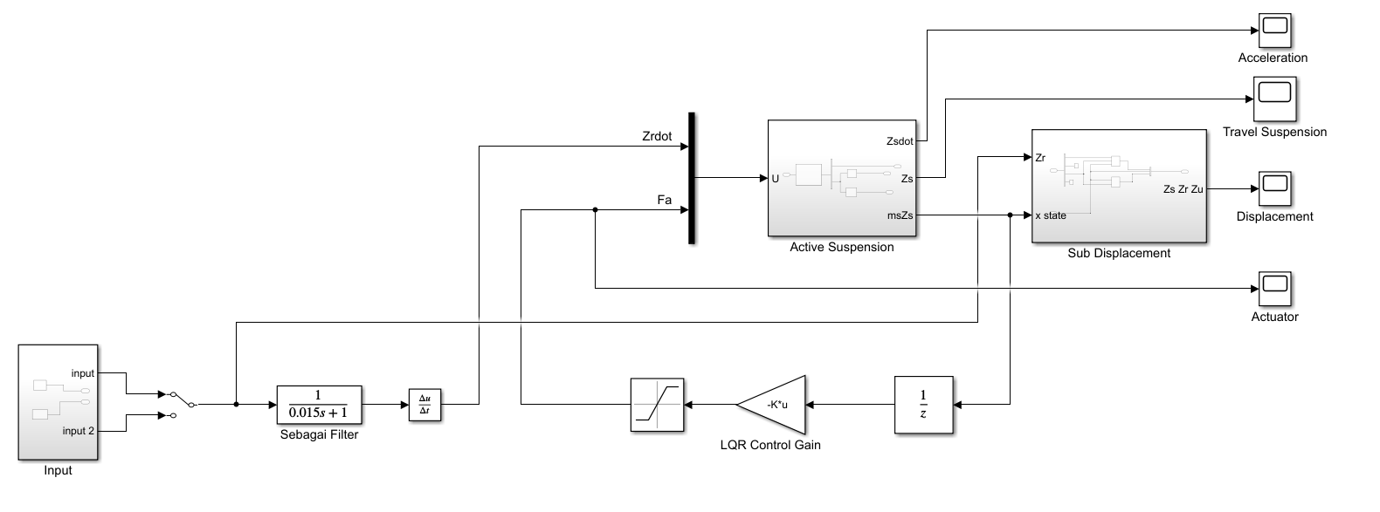
Desain Kendali pada Simulink

Slide 9
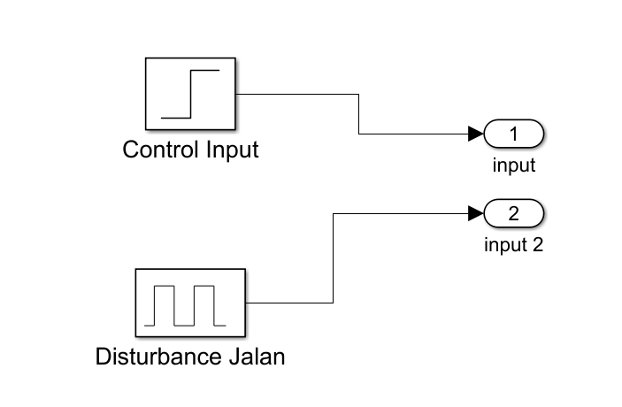
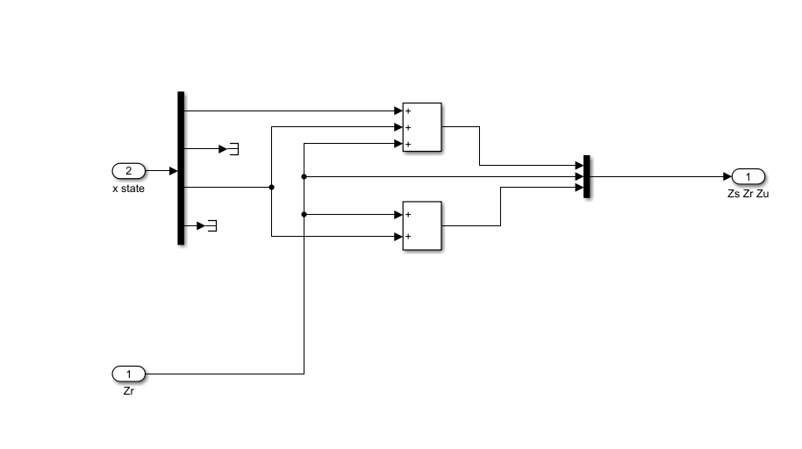
Blok Subsystem Input
Blok Sub Displacement

Slide 10
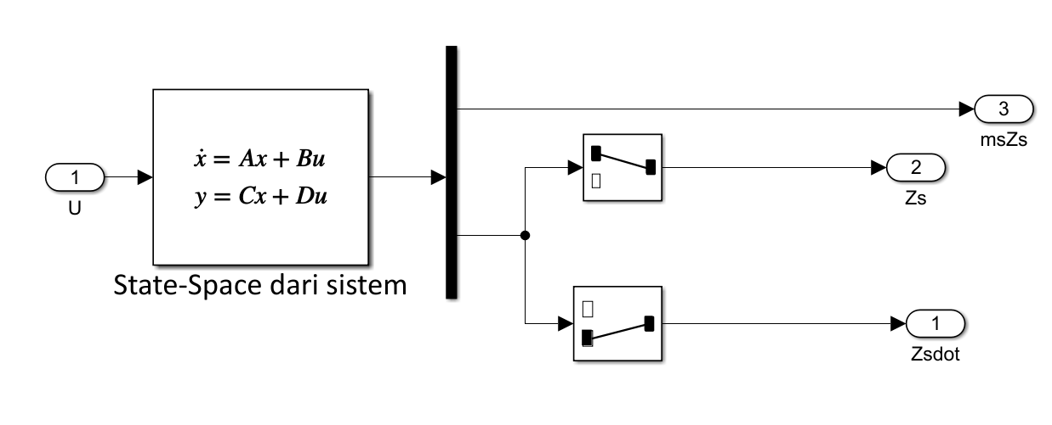
Blok Active Suspension

Slide 11
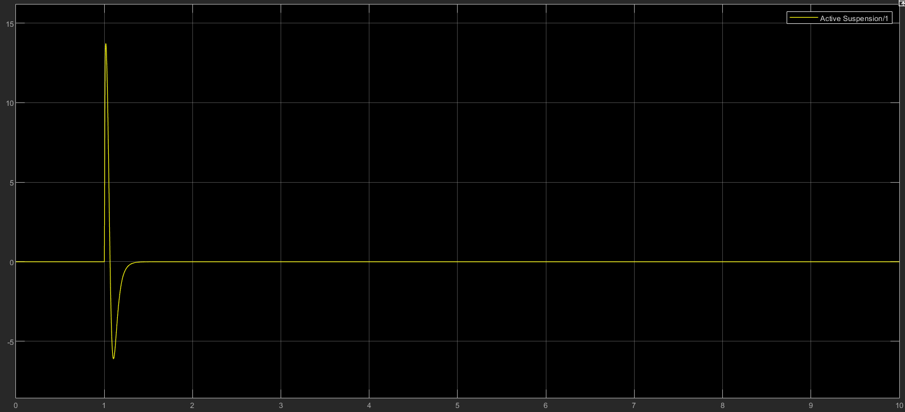
Hasil simulasi
Acceleration
Pada hasil simulasi yang mempengaruhi acceleration dimana yang awalnya nilainya terdapat overshoot yang cukup besar menjadi konstan setelah 1 detik

Slide 12
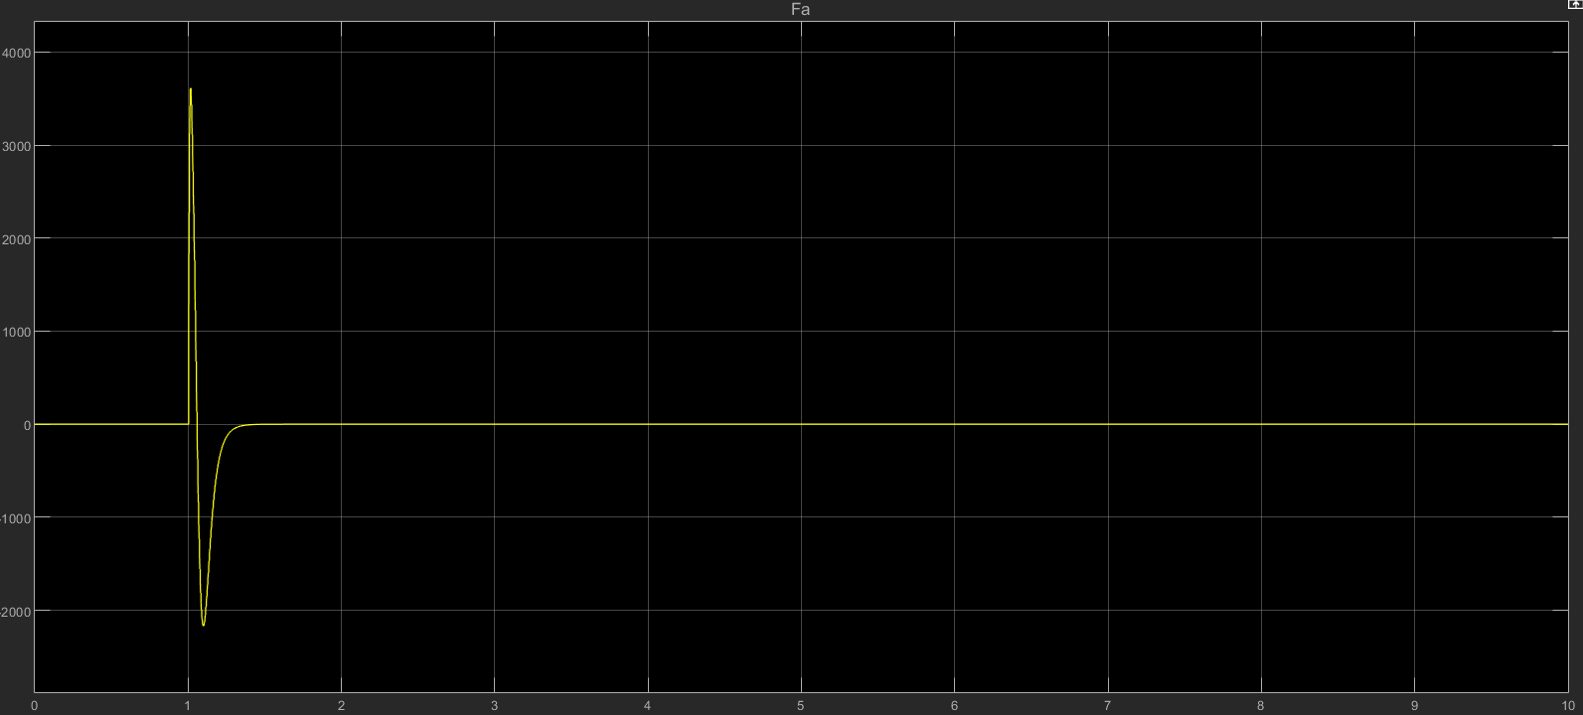
Aktuator
pada hasil simulasi berikut menunjukan perubahan nilai gangguan atau tekanan dari luar yang awal terjadi perubahan nilai yang bervariasi kemudian nilainya berubah menjadi stabil setelah 1 detik

Slide 13
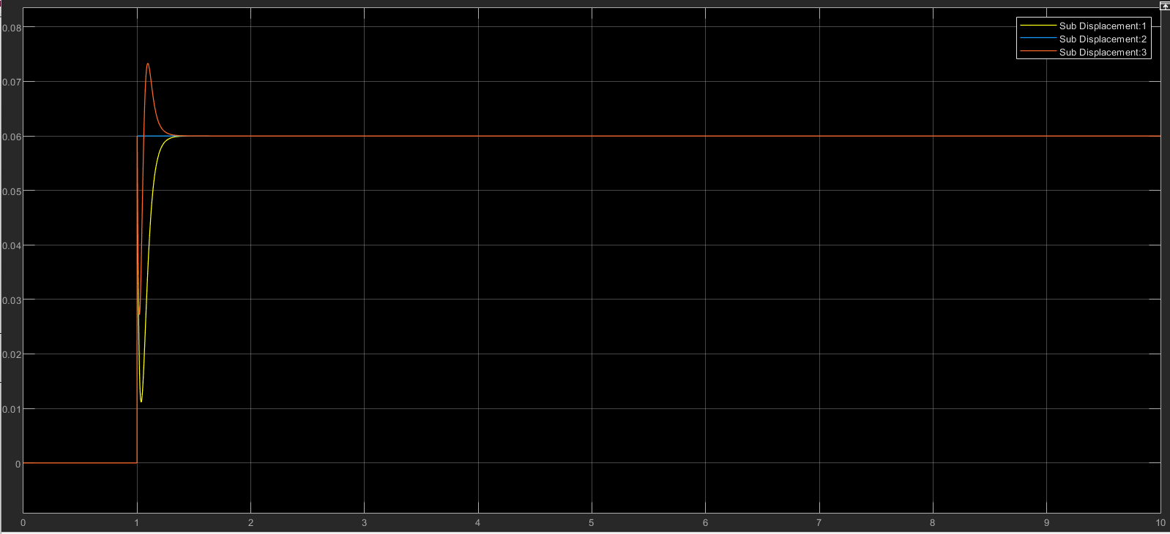
Displacement
Pada hasil simulasi berikut menunjukan nilai perpindahan posisi yang awalnya terjadi overshoot kemudian sistem kembali stabil setelah 1 s pada 0,06 m

Slide 14
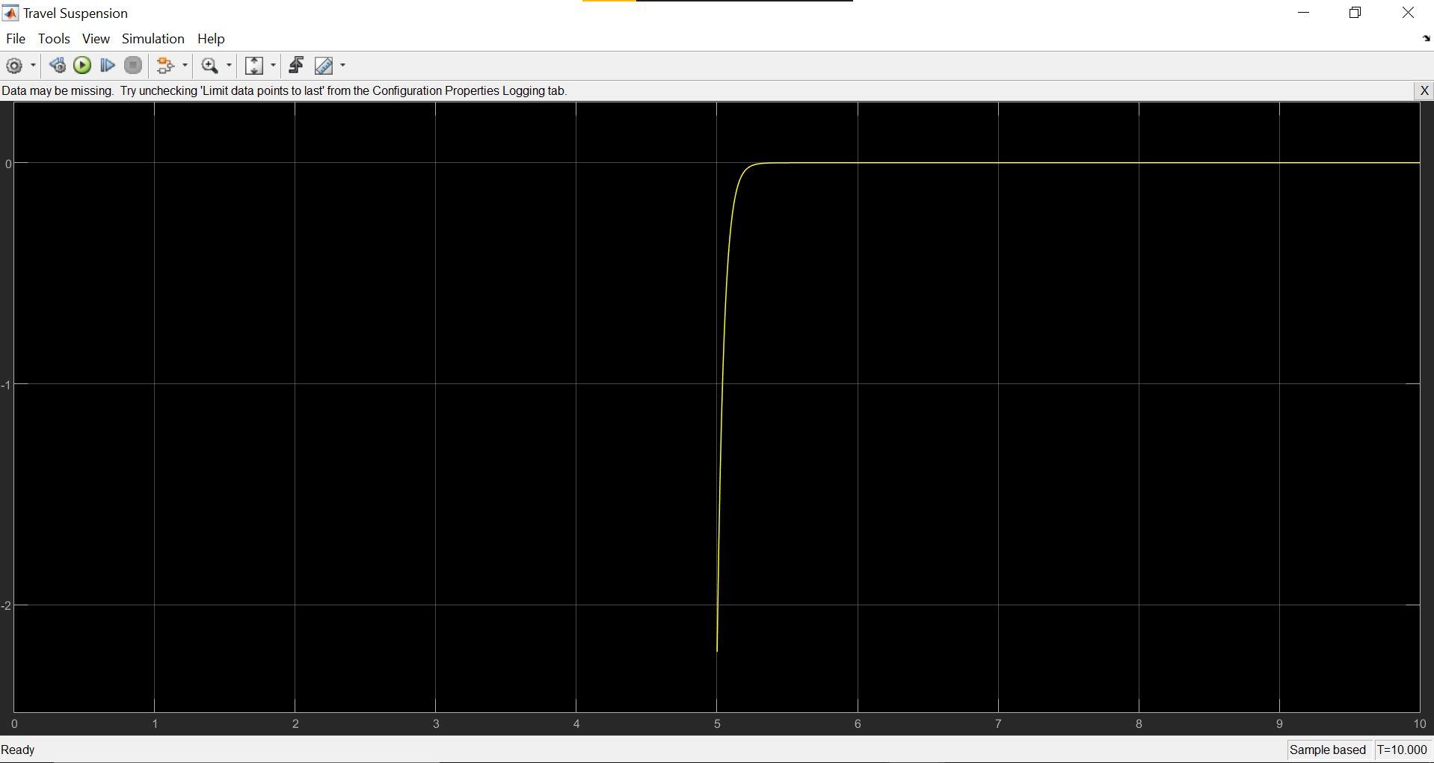
Travel Suspension
Berdasarkan hasil simulasi pada travel suspension dibutuhkan waktu sekitar 0.4 detik agar spring kembali normal

Slide 15
Diskusi & Analisa
Berdasarkan pemodelan active suspension menggunakan LQR controller dapat disimpulkan sistem kendali yang dibuat adalah sistem yang controlable dan observable.
Serta dapat membuat kondisi acceleration, actuator, displacement, travel suspension menjadi stabil namun terdapat kekurangan pada step response karena settling time yang terlalu lama yaitu 9.93 s dan overshoot di 3.92% meski sebenarnya sudah mencukupi.

Slide 16
Terimakasih!

Slide 17
Referensi
Abdeen Ahmed A., Khalil Ibrahim, and Abo-Bakr M. Nasr. “Active Suspension System Design Using FuzzyLogic Control and Linear Quadratic Regulator,” Assiut University,2021.
https://www.researchgate.net/publication/350340107_Quarter_car_model_optimization_of_active_suspension_system_using_fuzzy_PID_and_linear_quadratic_regulator_controllers
Abdussalam Ali Ahmed. “Quarter car model optimization of active suspension system using fuzzy PID and linear quadratic regulator controllers,” Bani Waleed University,2021.
https://www.researchgate.net/publication/327106676_Active_Suspension_System_Design_Using_Fuzzy_Logic_Control_and_Linear_Quadratic_Regulator

